Slide 1


Jak prowadzić spory moralne?
dr hab. Jarosław Kucharski
Projekt dofinansowany ze środków budżetu państwa, przyznanych przez Ministra Nauki w ramach Programu Społeczna odpowiedzialność nauki II
Numer umowy: POPUL/SN/0231/2024/021

Slide 2
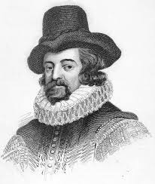
Rozum ludzki, skoro raz przyjął jakiś pogląd […], wszystko inne ściąga na jego poparcie i potwierdzenie. I choć większa jest może siła i liczba wypadków, które przemawiają przeciwko temu poglądowi, mimo to jednak nie zwraca na nie uwagi […], ażeby tylko powaga owych poprzednich kategorii pozostała niezachwiana.
Francis Bacon
1561 - 1626
F. Bacon, Novum Organum

Slide 3
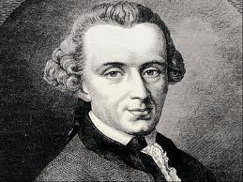
Immanuel Kant
1724 – 1804
Nawet Świętego z Ewangelii musimy najprzód porównać z własnym ideałem moralnej doskonałości, zanim go za takiego uznamy; mówi on też o sobie: dlaczego nazywacie mnie (którego widzicie) dobrym? nikt nie jest dobrym (pierwowzorem dobra), tylko jeden Bóg (którego nie widzicie). Skąd zaś mamy pojęcie Boga jako najwyższego dobra? Jedynie z idei, którą rozum tworzy a priori o moralnej doskonałości i z pojęciem wolnej woli nierozdzielnie łączy.
Uzasadnienie Metafizyki Moralności, 408-409

Slide 4
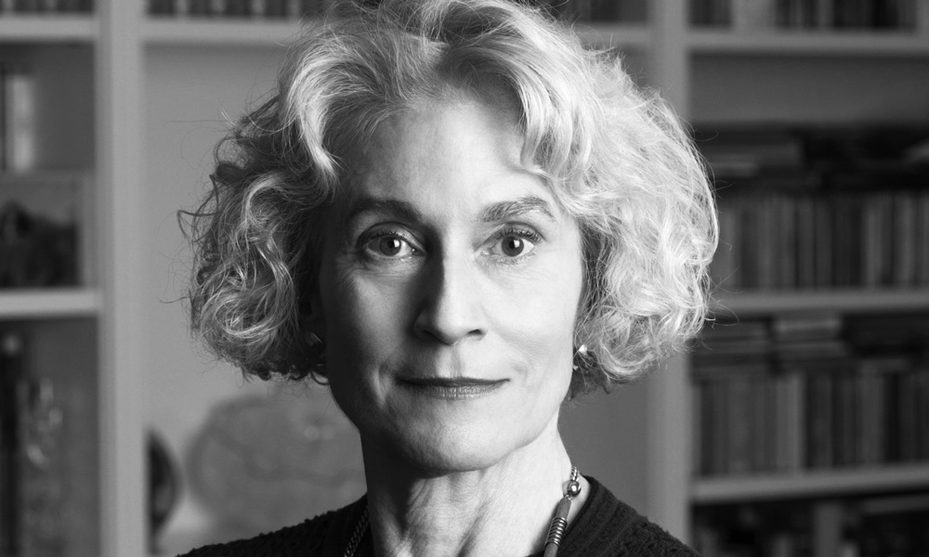
„Spory moralne często nie są o tym, która wartość jest ważniejsza, lecz o tym, że nie ma wspólnej jednostki, w której moglibyśmy je zważyć.”
Martha Nussbaum
1947 -

Slide 5
Po co prowadzić spory moralne?
Cel sporów moralnych:
  Wyrażenie swojego stanowiska
  Zmiana cudzego stanowiska
  Dążenie do zmiany cudzego zachowania
  Wyrażenie oburzenia
  Wyrażenie aprobaty
  …

Slide 6
Dlaczego warto rozmawiać o moralności?
Funkcja sporów moralnych
  Sprawdzenie uzasadnień, zmiana przekonań, element wspólnototwórczy
Konsekwencje braku dialogu moralnego:
  Fanatyzm, zamknięcie się w bańkach, zmniejszenie wrażliwości

Slide 7

Jakie wartości cenisz?
Jak ważne dla Ciebie są te wartości?
Możęsz rozwiazań krótki tekst. Pozwoli on sprawdzić, jakie wartości cenisz bardziej, a które mniej.
Podaj wyniki w procentach., gdzie 100 % - bardzo istotny wymiar moich zasad moralnych, 0% praktycznie nie zwracam uwagi na ten wymiar
Troska/krzywda?
Wolność/ucisk?
Sprawiedliwość/oszustwo?
Lojalność/zdrada?
Autorytet/bunt?
Świętość/upodlenie?
https://www.idrlabs.com/pl/moralnosc/6/test.php
https://www.idrlabs.com/pl/wartosci-moralne/test.php

Slide 8
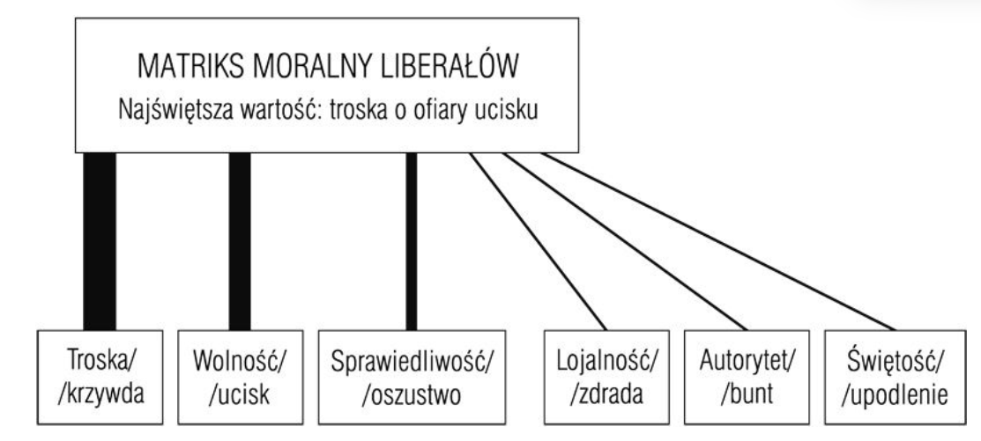
Cenione wartości w zależności od światopoglądu (J. Haidt, Prawy umysł)

Slide 9
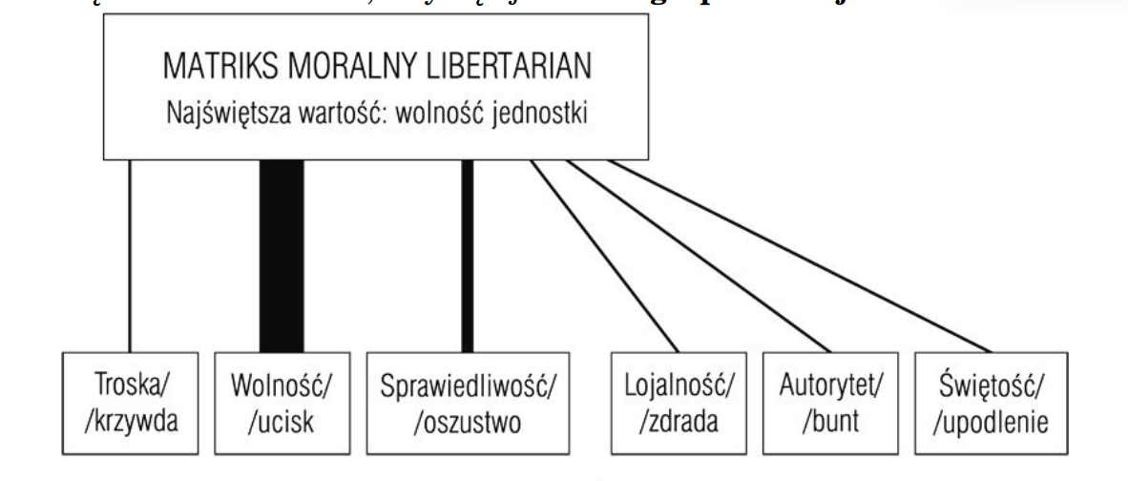
Cenione wartości w zależności od światopoglądu (J. Haidt, Prawy umysł)

Slide 10
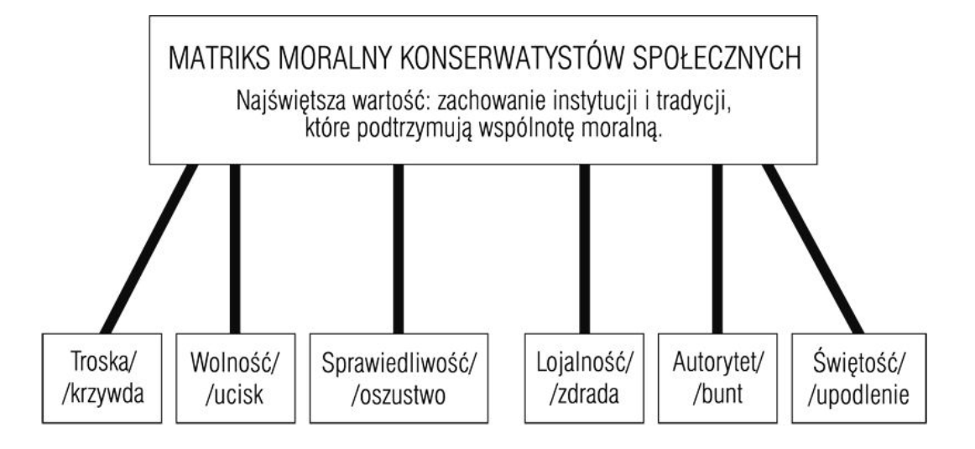
Cenione wartości w zależności od światopoglądu (J. Haidt, Prawy umysł)

Slide 11
Moje przekonania moralne
Zastanów się nad tymi pytaniami. Warto poznać zawartość i źródła własnych poglądów moralnych.
Kto wywarł największy wpływ na moje przekonania moralne?
  [Imię, nazwisko]
W jaki sposób? – pozytywnie? Negatywnie? Mam takie same poglądy? Może zaprosił do zastanowienia się?
Mój system wartości opiera się na:
  Religii
  Tradycji
  Konserwatyźmie
  Liberaliźmie
  Nauce
  Autonomii
  …?
https://www.idrlabs.com/pl/moralnosc/6/test.php
https://www.idrlabs.com/pl/wartosci-moralne/test.php

Slide 12
Moje przekonania moralne
Jakie argumenty są dla Ciebie ważne w kwestii:
  Aborcji
  Eutanazji
  Etyki ekologicznej
  Praw zwierząt
  Etyki seksualnej
  Wolności osobistej
  Wolności społecznej
  Sprawiedliwości rozdziału świadczeń zdrowotnych
  Moralności dotyczącej zasad udziału w ruchy drogowym
  Moralności diety
  …?
A które są dla Ciebie mniej ważne? Całkowicie nieprzekonujące?
Co musiałoby się stać, abyś zrewidowała/zrewidował swoje zdanie?

Slide 13
Co przekonuje innych?
Co INNYCH przekonuje, do stanowiska w kwestii:
  Aborcji
  Eutanazji
  Etyki ekologicznej
  Praw zwierząt
  Etyki seksualnej
  Wolności osobistej
  Wolności społecznej
  Sprawiedliwości rozdziału świadczeń zdrowotnych
  Moralności dotyczącej zasad udziału w ruchy drogowym
  Moralności diety
  …?
Jakie są różnice, pomiędzy tym co przekonuje Ciebie a innych?

Slide 14
Jak prowadzić spory moralne
Co ułatwia?
Co utrudnia?
Dystans
Humor
Umiejętność wysłuchania
Otwartość
Brak fanatyzmu
…
Skupienie się na wygranej
Dążenie do afirmacji swojego zdania
Agresja
Zamknięcie
…

Slide 15
Cel sporów moralnych
W czasie prowadzenia sporów moralnych chcę:
  Przekonać innych do mojego zdania (TAK/CZASAMI/NIE)
  Wyartykułować swoje zdanie (TAK/CZASAMI/NIE)
  Poznać poglądy innych (TAK/CZASAMI/NIE)
  Sprawdzić czy moje poglądy są wystarczająco uargumentowane (TAK/CZASAMI/NIE)
  Pokłócić się (TAK/CZASAMI/NIE)
  Podważyć cudze poglądy (TAK/CZASAMI/NIE)
  Zwiększyć zrozumienie złożoności problemów moralnych (TAK/CZASAMI/NIE)
  Inne…

Slide 16
Jak prowadzić spory moralne?
Postawa ciekawości, nie konfrontacji
Słuchanie aktywne i otwarte
Pytania zamiast osądów
Unikanie dążenie do zmiany cudzych poglądów
Okazja do krytycznego oglądu własnych poglądów

Slide 17
Model rozmowy o moralności
Przestrzeń dialogu
Wspólny język i cele
Zgoda co do niezgody
Unikanie „posiadania racji”
Unikanie agresji
Uczenie się szacunku i tolerancji

Slide 18
Argumenty i intuicje w sporach moralnych

Slide 19
Argument „z czucia”
Ja tak czuję, a zatem to musi być prawdą.
Argumenty „z czucia” pojawiają się gdy:
  Trudno jest znaleźć inny argument
  Występuje silna inklinacja emocjonalna
  Brak jest przemyślanie danej sprawy
  Chcemy zwrócić uwagę na emocjonalność
  …

Slide 20
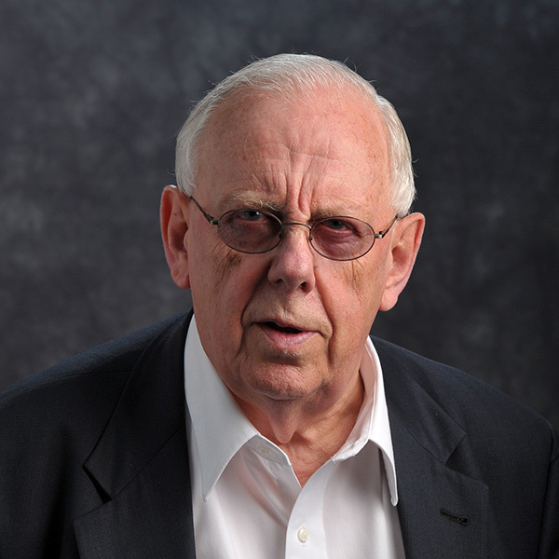
Posługiwanie się słowem „intuicja” przez dowolnego filozofa moralności zawsze było sygnałem, że w jego argumentacji coś szwankuje.
A. MacIntyre, Dziedzictwo cnoty
Alsdair MacIntyre
1929 - 2025

Slide 21
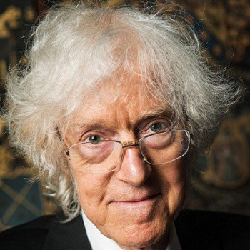
Dwa główne sposoby argumentacji w etyce
Niska Droga – odwołująca się do naszych intuicji
Wysoka Droga – podaje opis rozumowania moralnego (metaetyka), z którego mogą wyniknąć konkretne twierdzenia na temat moralności.
Droga Etyczna – odwołująca się do racjonalnych argumentów etycznych, które mają oddziaływać zarówno na intuicje oraz mogą zawierać założenia metaetyczne
Derek Parfit
1942 - 2017

Slide 22
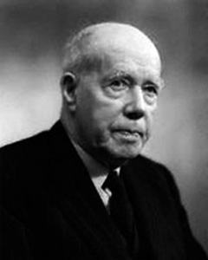
Rola intuicji w etyce
„Zbiór przekonań moralnych żywionych przez rozumnych i wykształconych ludzi tworzy dane dla etyki, podobnie jak wrażenia zmysłowe tworzą dane dla nauki.”
Intuicje moralne – zbiór określonych przekonań
Takie intuicje nie potrzebują dowodów – są oczywiste
Intuicje tworzą podstawę dla obowiązków prima facie (obowiązków warunkowych)
William D. Ross
1877 - 1971

Slide 23
Rola intuicji w moralności
Intuicje kształtowały się w procesie ewolucyjnym
Prawdopodobnie były czynnikiem zwiększającym szanse na przetrwanie
  Wszystkie społeczeństwa posiadają pewne intuicje moralne i jakieś systemy moralności
Przypuszczenie:
Historycznie kształtowały się w małych grupach
Nie są dobrze dostosowane do działania w dużych zbiorowiskach
Stanowią wciąż podstawę moralności

Slide 24
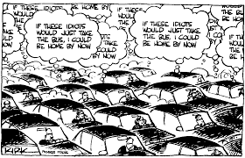
Rola argumentacji w etyce
Przykłady na problematyczność intuicji
tragedia wspólnego pastwiska (tragedy of the commons)
W sytuacji gdy posiadamy samochód racjonalnie jest korzystać z niego np. w czasie dojazdu do pracy, pomimo że powoduje to korki. Jednak rezygnacja powoduje, że korki są mniejsze, a zatem bardziej racjonalnie jest korzystać z własnego auta…
https://pl.wikipedia.org/wiki/Tragedia_wspólnego_pastwiska

Slide 25
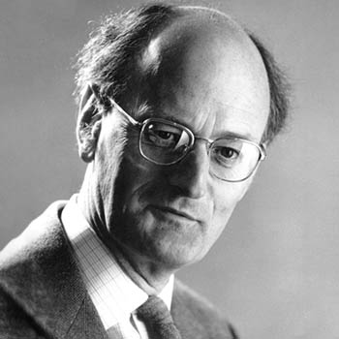
Dwupoziomowe myślenie moralne
Myślenie intuicyjne jest wystarczające w większości przypadków
Niekiedy myślenie intuicyjne nie wystarcza – intuicje wydają się nas prowadzić do wzajemnie wykluczających się decyzji
Wtedy trzeba przejść na poziom myślenia krytycznego – za pomocą racjonalnego namysłu sprawdzić, która intuicja w lepszy sposób odpowiada naszym wartościom.
Richard M. Hare
1919 - 2002

Slide 26
Dwupoziomowe myślenie moralne
Dwa poziomy myślenia moralnego:
  Intuicyjne
  Krytyczne
Intuicyjne jest odruchowe, szybkie, łatwej do zastosowania
Krytyczne trzeba „włączyć”, jest wolne, wymaga wysiłku, nie zawsze wynik jest „od razu”
Richard M. Hare
1919 - 2002

Slide 27
Prowadzenie sporów moralnych
W sportach moralnych warto ustalić, na którym poziomie myślenia moralnego jesteśmy
  Intuicyjnym – charakteryzuje się wyrażaniem stanowisk bez gotowości do ich przemyślenia lub uzasadnienia
  Krytycznym - charakteryzuje się szukaniem racjonalnych uzasadnień niezależnie do preferowanych rozstrzygnięć sporów moralnych.

Slide 28
Pluralizm moralny

Slide 29
Definicja pluralizmu wartości
Pluralizm – uznanie istnienia wielu wartości.
Wartości:
  Subiektywne
  Obiektywne
  Społęczne
  Indywidualne
  Relatywne
  Absolutne
  …

Slide 30
Absolutyzm czy relatywność wartości
Czy każdą wartość da się przeliczyć?
  Czy da się przeliczyć życie ludzkie na pieniądze (np. w kontekście ubezpieczeń, decyzji medycznych)?
  Czy powinno się zwiększyć bezpieczeństwo na drogach kosztem przepustowości dróg?
  Co jest ważniejsze: moja wolność czy bezpieczeństwo publiczne (na przykładzie obowiązku noszenia maseczek w czasie pandemii)?
  Jak porównować wartości ze sobą?

Slide 31
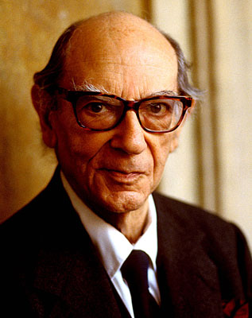
Współmierność a niewspółmierność wartości
„Wartości mogą być niewspółmierne. Dwie rzeczy mogą być równie ważne, a jednak nieporównywalne. Nie wszystko da się zredukować do jednego standardu.”
Isaiah Berlin
1909 - 1997

Slide 32
Współmierność a niewspółmierność
Współmierność: porównywalność, hierarchizacja
  Możliwość sprowadzenia wartości do jednego, wspólnego mianownika
  Wtedy możliwe jest ich porównywanie
    Np.: stopień wpływu danej wartości na rozwój człowieka (wartość najwyższą), dobrobyt, szczęście, przyjemność…
Niewspółmierność: brak wspólnego mianownika, brak możliwośći porównania wartości

Slide 33
Niewspółmierność a porównywalność
Wartości niewspółmierne mogą być porównywalne, np.:
  Wartość przyjaźni a wartość pieniędzy
  Jeżeli ktoś nie umie porównać tych wartości, to chyba nie rozumie, co to jest przyjaźń.
Niektóre wartości, nawet niewspółmierne, mogą znacznie przeważać nad innymi,
  Np. ludzkie życie, przyjaźń, miłość itp.
  Jest możliwe zatem porównywanie wielkości wartości pomimo niemożliwości sprowadzenia ich do wspólnego mianownika.
Możliwe jest wydanie sądu, która wartość jest większa, pomimo braku pełnego uzasadnienia.

Slide 34
Pluralizm wartości słaby i silny
Pluralizm – istnieje wiele wartości
Słaby pluralizm:
  Wartości można uporządkować hierarchicznie, wskazać które z nich są bardziej, które mniej wartościowe
Silny pluralizm:
  Wartości są wzajemnie nieporównywalne. Można je próbować porównywać, ale może to być tymczasowe i trudne.
  Nie można znaleźć wspólnego mianownika wszystkich wartości

Slide 35
Wartości a motywacja
Poznanie wartości jest jednocześnie moywacją do działania
Wartości pluralistyczne – pluralizm motywacji
Różne wartości mogą prowadzić do konfliktów wartosci
Różne motywacje mogą prowadzić do konfliktów motywacji

Slide 36
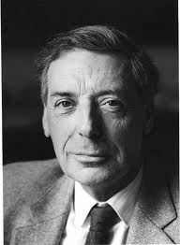
Bernard Williams
Bernard Williams
1929 - 2003
Zwolennik silnego pluralizmu
Brak rozstrzygających wartości – niektóre są nieporównywalne
Konflikty mogą być racjonalnie nierozstrzygalne – warto ten fakt zaakceptować.
Konflikty są rozstrzygane w praktyce
Praktyka pokazuje nam, że szukamy absolutnych wartości
  Tworzenie systemów obiektywistycznych to zawężanie pola wartości
  Systemy obiektywistyczne sprowadzają wartości do jednego mianownika (są redukcjonistyczne)

Slide 37
Bernard Williams
Bernard Williams
1929 - 2003
Zalecenia:
Postawa pokory poznawczej
  Niezgoda moralna może być sygnałem, że jestem w błędzie
  Możliwość bycia w błędzie może prowadzić mnie do wejścia na poziom krytyczny
  Niezgoda może spowodować lepsze zrozumienie własnych (i cudzych) poglądów moralnych
  Spory moralne mogą być źródłem lepszego poznania moralnego

